Slide 1
Всероссийский конкурс «Юннат»
КУН - стогометатель
Выполнил: Иванов Клим, ученик 11 класса МБОУ «Хоринская СОШ им. Г.Н Чиряева» Руководители: Семенов В.С. учитель ОБЖ , Семенова А.В. учитель математики

Slide 2
Цель работы: Рассмотрение возможности КУНа трактора МТЗ - 82 как стогометатель.
Задачи:
• Изучение устройства, технического обслуживания трактора;
• Изучение возможных способов работы КУНа;
• Развитие познавательной активности, самостоятельности и технического мышления.
Актуальность: эффективное использование КУНа как стогометатель для погрузки сена на грузовой автомобиль.

Slide 3
Что такое КУН и для чего он применяется на тракторах МТЗ
КУН на МТЗ - это фронтальное навесное оборудование, которое приводится в движение гидросистемой трактора и позволяет выполнять широкий спектр землеройных работ.
Трактор МТЗ 80 с КУНом, а также его более современная модификация МТЗ 82 с КУНом, обладают следующими преимуществами:
• универсальность - машины могут выполнять функцию погрузчика, экскаватора, планировщика или бульдозера, благодаря чему эта компактная техника может использоваться в строительстве, сельском хозяйстве, благоустройстве территорий;
• высокая производительность;
• надежность.
Габариты и показатели производительности КУНа определяются параметрами шасси, которое используется для крепления агрегата непосредственно к самоходной установке.

Slide 4
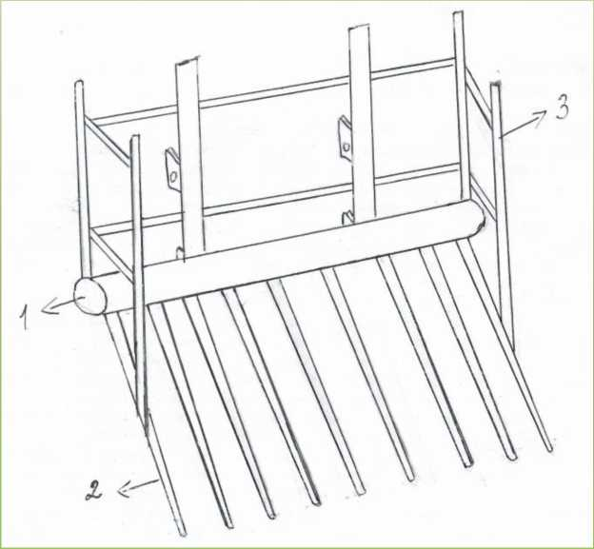
Практическая часть
Наше изобретение, КУН-стогометатель, предназначено для погрузки сена на грузовой автомобили для
транспортировки копен на небольшие расстояния.
В процессе работы вам понадобятся сварочный аппарат, турборез, молоток, кувалда и набор разводных ключей. Желателен опыт работы со сварочным аппаратом - от этого может зависеть качество и надежность сварки, влияющие на эксплуатационные характеристики будущего погрузчика.
Конструкционные элементы:
• металлическая балка с длиной 2 м;
• 9 труб с диаметром 40 мм и с длиной 3 м, диаметр и длина которых соответствует планируемой нагрузке на агрегат;
• Тяги для подъема КУНа
1 - балка; 2— грабельная решетка; 3 — опорная стенка

Slide 5
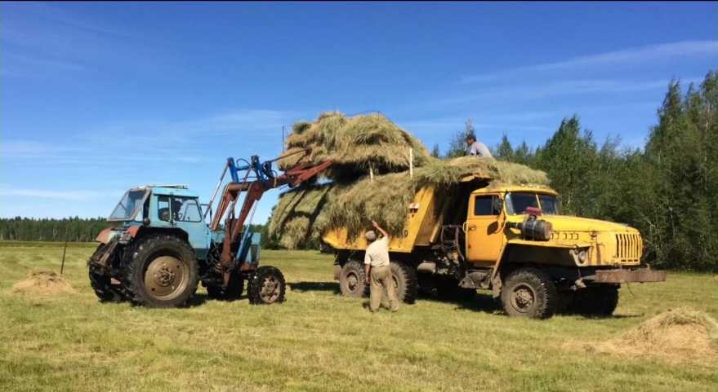
Устройство
КУН-стогометатель состоит из круглой крепкой металлической балки, способной выдержать любые нагрузки. К балке привариваются: решетка из девяти металлических вил (труб) и трехсторонняя опорная стенка - ограждение сортовым прокатом с высотой 1 - 1,5 метра, выполняющая функцию поддерживания копен сена. Эта часть конструкции размещается на стрелу подъема КУНа. Стрела удлиняется для погрузки сена на грузовых автомобилях и прицепах. Рабочими органами стогометателя управляют с помощью выносных гидроцилиндров, которые шлангами и маслопроводами соединены с гидросистемой трактора. Установка КУНа на тракторе может выполняться самостоятельно. Перед тестированием устройства обязательно проверьте надежность соединений и креплений.

Slide 6
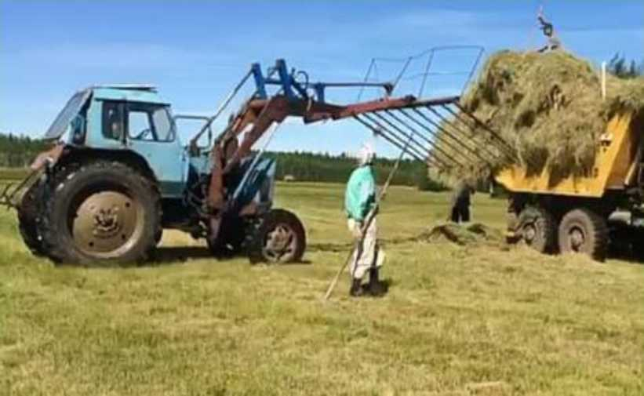
Принцип работы
При стоговании сена опускают грабельную решетку на землю перед копной и движением трактора вперед подводят грабельную решетку под копну. Подняв сено, подъезжают к стогу, опускают на него копну и с помощью гидравлики сдвигают копну с решетки на стог. Максимальная высота подъема 5-6 метров. КУНа-стогометатель может вместить 20 копен.

Slide 7
Заключение
Перед каждым сенокосчиком встает рано или поздно вопрос: «Как облегчить работу сенокоса?». Вот и для этого, важен использование нашей конструкции, КУНа-стогометателя, которая улучшает, облегчает работу сенокосчика и повышает производительность труда.
Стоимость универсального стогометателя высока, от 190 тысяч рублей. Нужно отметить, если вы располагаете достаточным количеством металла (выброшенного на свалку), то самостоятельное изготовление КУНа-стогометателя становится более выгодным.

